Slide 1
Risques chimiques
Analyse des dangers et précautions liés à l'eau de Javel (hypochlorite de sodium)

Slide 2
Introduction
Cette présentation explore les risques chimiques associés à l'eau de Javel, y compris son identification, ses dangers, ainsi que les mesures de protection à adopter pour assurer la sécurité.

Slide 3
01
Identification

Slide 4
Forme et état
L'eau de Javel se présente généralement sous forme de solution aqueuse, incolore à légèrement jaunâtre, avec une odeur chlorée distincte. Elle est couramment utilisée à des concentrations de 5 à 15% pour un usage domestique et industriel.

Slide 5

Composition chimique
L'hypochlorite de sodium (NaClO) est le principal constituant de l'eau de Javel. Elle est produite par l'électrolyse de solutions de chlorure de sodium, et elle possède des propriétés oxydantes fortes, ce qui lui confère son efficacité en tant qu'agent de désinfection.

Slide 6
Propriétés physiques et chimiques
L'hypochlorite de sodium est un composé instable, qui se décompose facilement en libérant du chlore en présence de lumière et de chaleur. Sa solubilité dans l'eau est élevée, et elle est corrosive pour de nombreux matériaux, y compris les métaux et certaines surfaces. Les réactions avec des acides ou d'autres agents oxydants peuvent provoquer des dégagements de gaz toxiques.

Slide 7
02
Risques et protection

Slide 8
Dangers chimiques et sanitaires
L'exposition à l'hypochlorite de sodium peut entraîner des irritations cutanées, des lésions oculaires et des problèmes respiratoires. En cas d'inhalation ou de contact avec la peau, il est essentiel de rincer à l'eau et de consulter un médecin si nécessaire. Les mélanges avec des produits acides, comme l'acide acétique, peuvent produire du gaz chloré, qui est extrêmement toxique.

Slide 9
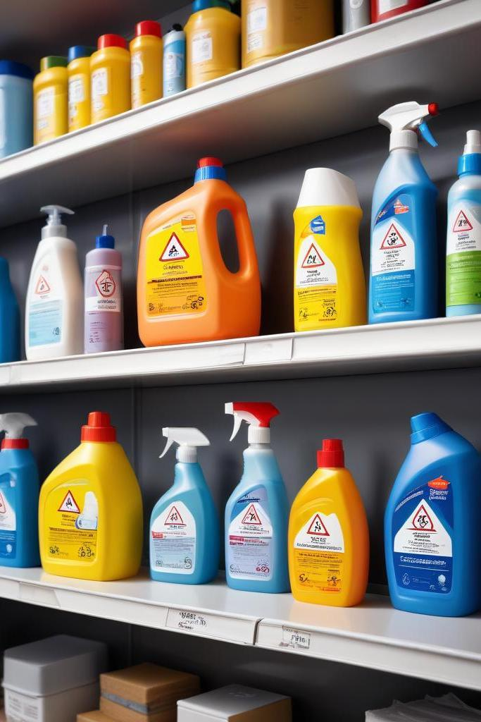
Règlementations en vigueur
L'utilisation de l'hypochlorite de sodium est régie par des règlements stricts visant à protéger la santé publique et l'environnement. Les fabricants et utilisateurs doivent respecter des normes de sécurité et des protocoles d'étiquetage, et les produits contenant de l'hypochlorite doivent être clairement identifiés avec des pictogrammes de danger selon le Système général harmonisé (SGH).

Slide 10
Mesures de protection et prévention
Pour minimiser les risques, il est recommandé de porter des équipements de protection individuelle (EPI) tels que des gants, des lunettes de protection et des masques respiratoires lors de la manipulation de l'eau de Javel. De plus, les espaces de travail doivent être bien ventilés pour limiter l'accumulation de vapeurs. En cas de déversement, des protocoles spécifiques de nettoyage et de neutralisation doivent être en place.

Slide 11

Conclusions
L'hypochlorite de sodium, bien qu'efficace comme désinfectant, présente des risques significatifs pour la santé et la sécurité. Une compréhension approfondie de ses propriétés, des dangers potentiels et des réglementations applicables est essentielle pour une utilisation sécurisée. L'application de mesures de protection rigoureuses est nécessaire pour protéger les utilisateurs et l'environnement.

Slide 12
Thank you!
Do you have any questions?
+91 620 421 838

